Slide 1



Bài 28 – Nấm (Tiết 2)

Slide 2



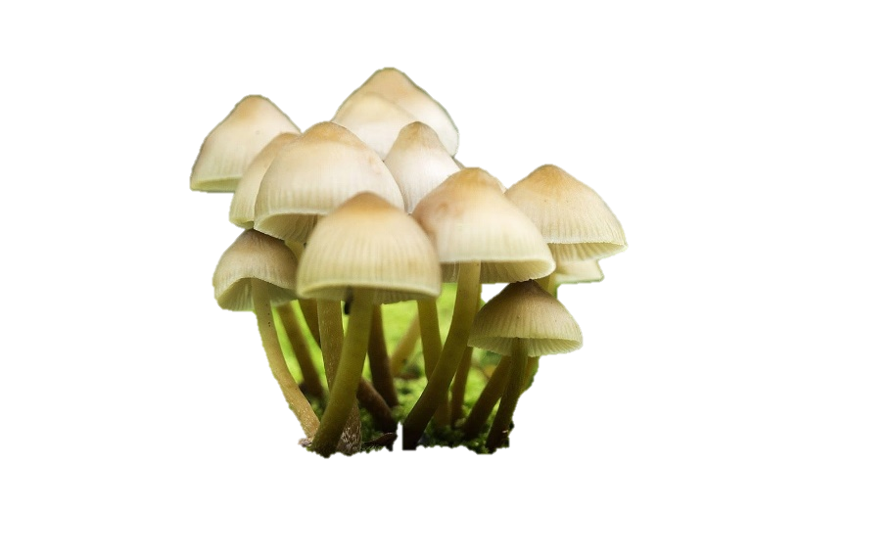
Sự đa dạng của nấm

Slide 3
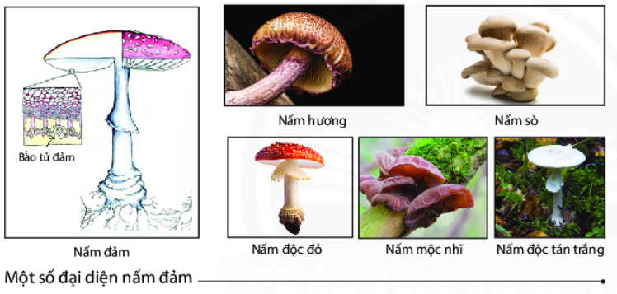

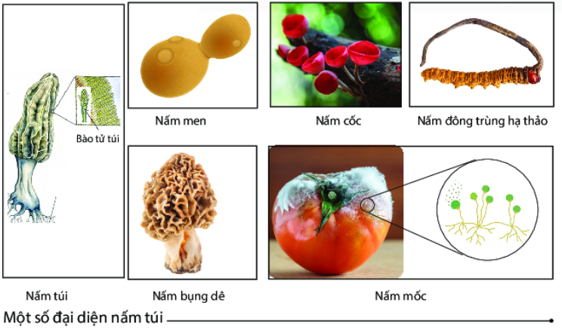
3. Hãy nhận xét hình dạng của nấm?
Hình dạng của nấm đa dạng: hình bầu dục, hình cốc, hình mũ, hình sợi,...

Slide 4
4. Phân biệt nấm túi, nấm đảm?
Nấm đảm | Nấm túi
Cơ quan sinh sản là đảm bào tử, bào tử mọc trên đảm | Cơ quan sinh sản là túi bào tử, bào tử nằm trong túi
Đại diện: nấm hương, nấm sò… | Đại diện: nấm men, nấm mốc…

Slide 7



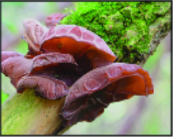
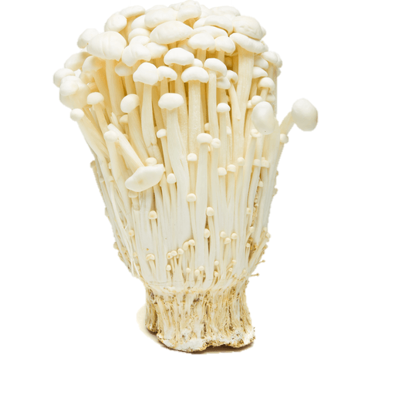


Nấm đảm
Mộc nhĩ
Nấm kim châm

Slide 8
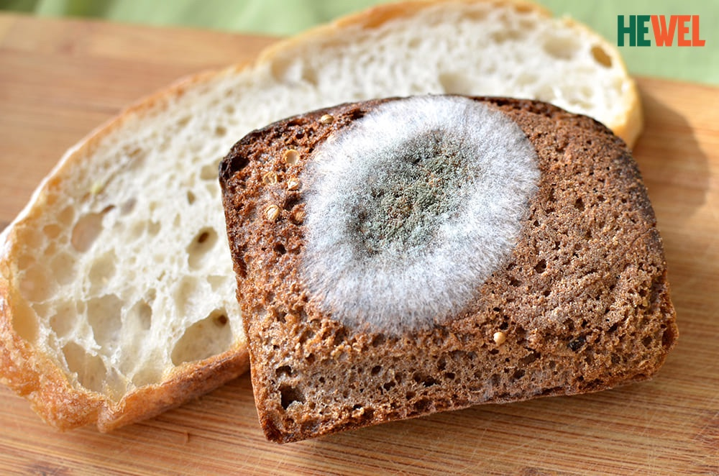
Nấm túi
Mốc trắng

Slide 9
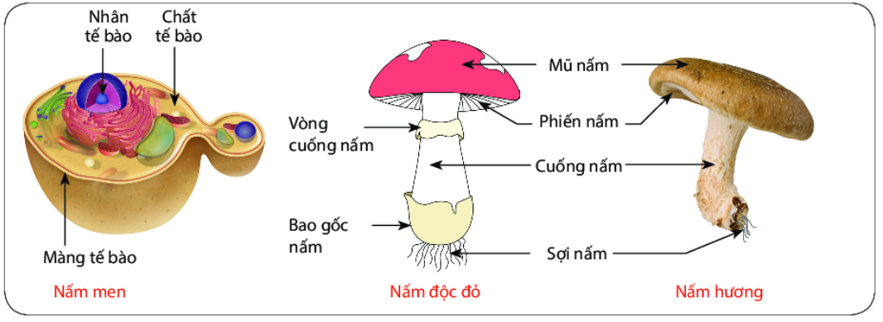

5. Điểm khác biệt giữa cấu tạo cơ thể nấm độc và nấm ăn được?

Slide 10
Nấm độc | Nấm ăn được
Nấm có vòng cuống và bao gốc. Nấm thường có màu sắc khá sặc sỡ, nhiều màu, nổi bật, mùi hắc. Nấm thường có đốm màu đen, đỏ, trắng… nổi lên (chủ yếu ở mũ nấm). Mũ nấm có vằn, có hạt, vảy, màu tạp, có rãnh, vết nứt, có vòng quanh thân… Thông thường các loại nấm độc khi ngắt sẽ có nhựa chảy ra. | Nấm không có vòng cuống và bao gốc. Màu sắc thường là đơn sắc, mùi thơm. Mũ nấm thường không có đốm Thường không có nhựa chảy ra khi ngắt

Slide 11
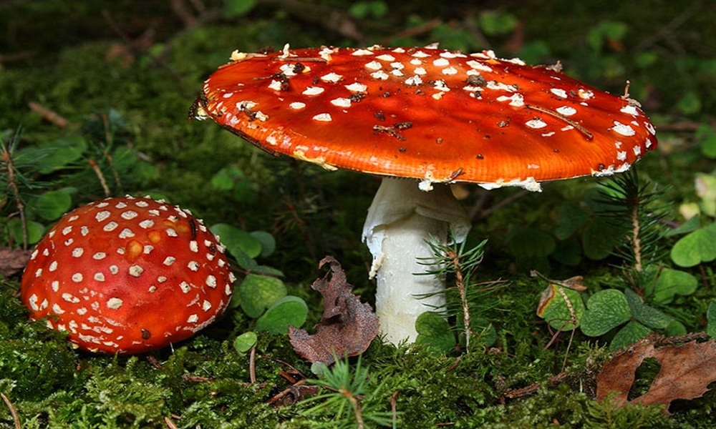
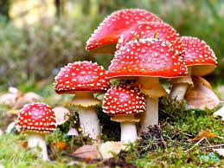
Nấm độc
Nấm tán bay
Nấm độc đỏ

Slide 12
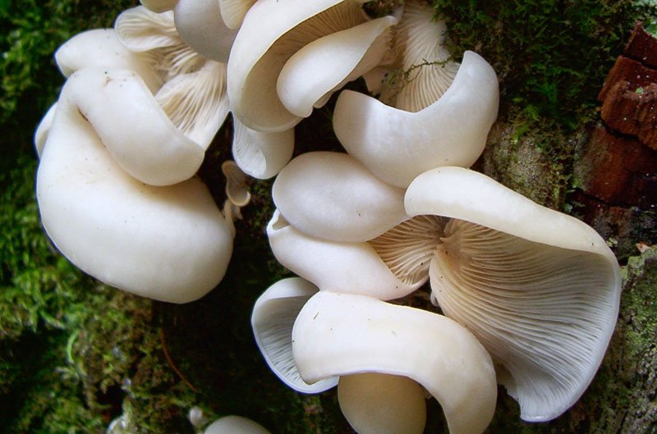
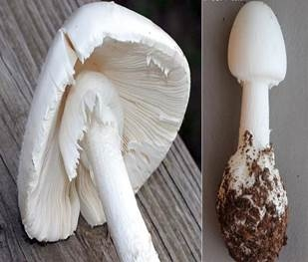
Nấm độc
Nấm đôi cánh thiên thần
Nấm độc tán trắng

Slide 13
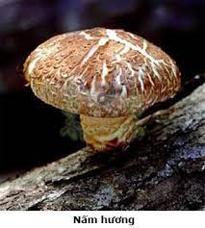
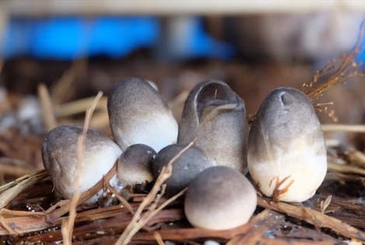
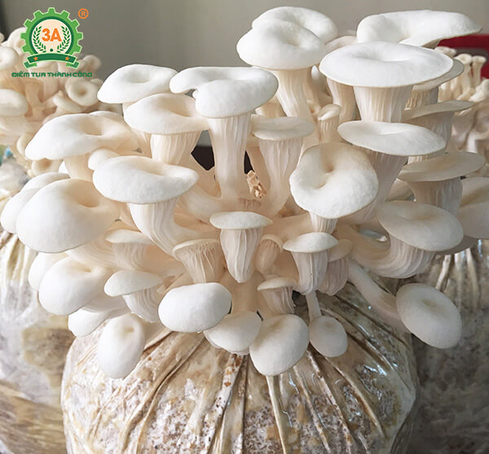

Nấm ăn được
Nấm hương
Mộc nhĩ
Nấm rơm
Nấm kim châm
Nấm sò

Slide 14


Xác định môi trường sống của một số nấm sau:
Tên nấm | Môi trường sống
Nấm rơm
Nấm mộc nhĩ
Nấm mốc
Nấm cốc
Nấm độc tán trắng
Rơm rạ
Mọc trên cây gỗ lớn
Thức ăn để lâu, nơi tối, ẩm thấp
Thân cây gỗ
Trên mặt đất, nơi ẩm ướt

Slide 15

6. Đặc điểm cấu tạo cơ thể nấm men
có gì khác với nấm độc và nấm ăn được?

Slide 16
6. Phân biệt nấm đơn bào và nấm đa bào?

Slide 17
Nấm đơn bào | Nấm đa bào
Cấu tạo cơ thể chỉ gồm 1 tế bào | Cấu tạo cơ thể gồm nhiều tế bào
Tế bào gồm: màng tế bào, chất tế bào, nhân và các bào quan | Các tế bào phân hóa thành các bộ phận: sợi nấm, cuống nấm, mũ nấm, phiến nấm

Slide 18

Dặn dò
- Hoàn thành bộ sưu tập Nấm
- Chuẩn bị bài Nấm Tiết 3
+ Nhóm 1 tìm hiểu về các bệnh do nấm gây ra ở thực vật
+ Nhóm 2 tìm hiểu về các bệnh do nấm gây ra ở động vật
+ Nhóm 3 tìm hiểu về các bệnh do nấm gây ra ở con người
+ Nhóm 4 tìm hiểu về vai trò của nấm.

